Slide 1
Логистическая регрессия
Практика 6

Slide 2
Дополнительные материалы
How to Interpret the Classification Report in sklearn
https://lifewithdata.com/2023/06/07/how-to-interpret-the-classification-report-in-sklearn/
Confusion Matrix в Машинном обучении простыми словами
https://dzen.ru/a/X-I_VnhXd2eap171?ysclid=m2g5tm2e7l550415727
LogisticRegression
https://scikit-learn.org/stable/modules/generated/sklearn.linear_model.LogisticRegression.html

Slide 3
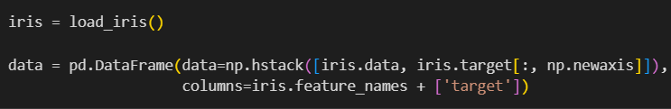
Задание 1
Чтение данных, встроенных в pandas
Объединение датасэта по столбцам
Преобразование в столбец
Визуализация взаимосвязей
Pairplot в Seaborn — это инструмент визуализации данных, который создаёт матрицу диаграмм рассеяния, показывающую попарные взаимосвязи между переменными в наборе данных.
Этот инструмент помогает визуализировать корреляции и распределения.
sns.pairplot(data, vars=[...])

Slide 4
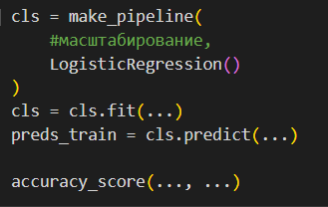
Задание 1: Модель
Класс make_pipeline является упрощенной версией класса Pipeline. Он создаёт объект-контейнер, в который можно поместить необходимые инструменты.
Функция принимает преобразователи и оценщики и делает свою работу. Конвейеры, созданные с помощью make_pipeline, объединяют все этапы предварительной обработки и моделирования в единый оценщик, предотвращают утечку данных и позволяют писать краткий, воспроизводимый, модульный код.
Accuracy (точность) — это доля правильно предсказанных классов ко всем предсказаниям. Она проста в понимании, но может быть неинформативной при несбалансированных классах.

Slide 5
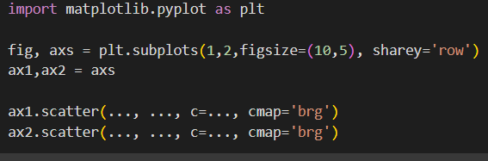
Задание 1: Визуализация
Визуализация исходных данных. Левая часть графика
Визуализация предсказания. Правая часть графика.

Slide 6
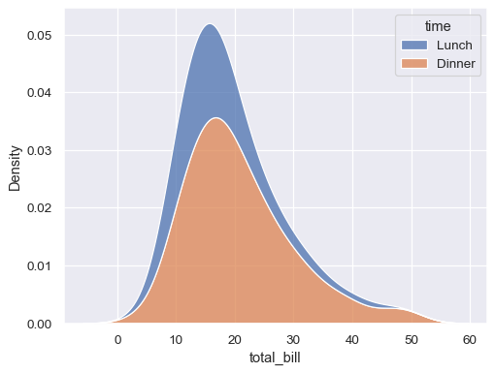
Задание 2: Визуализация
sns.kdeplot в Python позволяет визуализировать распределение данных. График показывает плотность непрерывной вероятности, что помогает понять распределение, форму и центральную тенденцию данных.
sns.kdeplot(data[column], legend=True, label=column)

Slide 7
Задание 2: classification_report
Classification_report в Python — это инструмент для оценки производительности алгоритмов классификации в машинном обучении. Он предоставляет подробное резюме различных метрик классификации, которые помогают понять, насколько хорошо модель работает с разными классами или категориями. Простыми словами, это как отчёт, который показывает точность модели машинного обучения в правильном предсказании результата.
Precision (точность) показывает, какая доля предсказанных положительных примеров действительно являются положительными. Это важно в задачах, где ложноположительные ошибки могут быть дорогостоящими, например, в медицинской диагностике.
Recall (полнота) измеряет, какую долю реальных положительных примеров модель смогла правильно предсказать. Это важно в задачах, где пропуск положительных примеров может быть критичным, например, в обнаружении мошенничества.
Таким образом, recall демонстрирует способность алгоритма обнаруживать данный класс вообще, а precision — способность отличать этот класс от других классов.

Slide 8
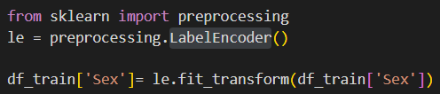
Задание 3
Корреляция между всеми числовыми признаками
LabelEncoder
LabelEncoder работает следующим образом: каждой уникальной категории присваивается уникальное целое число. Например, если есть метки «красный», «зелёный» и «синий», LabelEncoder может назначить им 0, 1 и 2 соответственно.
Это позволяет упростить обработку данных алгоритмам машинного обучения, так как они работают с числовыми данными, а многие алгоритмы не могут напрямую обрабатывать категориальные метки.

Slide 9

Задание 3: confusion matrix
Confusion matrix (матрица ошибок) работает следующим образом: это таблица с 4 различными комбинациями прогнозируемых и фактических значений. Прогнозируемые значения описываются как положительные и отрицательные, а фактические — как истинные и ложные.
Простыми словами, матрица ошибок позволяет сопоставить предсказания и реальность и оценить точность модели в задачах классификации. Например, с её помощью можно увидеть, какие прогнозы неверны.
Пример: допустим, модель предсказывает, купят ли некие люди слона. Результаты такого исследования можно разбить на четыре группы:
True Positive (TP). Модель сказала, что человек купит слона, и он купил слона.
False Negative (FN). Модель сказала, что человек не купит слона, а он взял и купил слона.
False Positive (FP). Модель сказала, что человек купит слона, но он не купил его, когда ему предложили.
True Negative (TN). Модель сказала, что человек не купит слона, и он действительно его не купил.

